Slide 1
Réunion d’entente : l’oral des ÉAF
Juin 2023

Slide 2

Objectifs de la réunion d’entente
QUELS SONT LES OBJECTIFS DE CETTE RÉUNION D’ENTENTE ?

Slide 3

Une épreuve de la réforme 2019
Le BO N°17 du 25 avril 2019 (pour la session 2020)
INFORMER / RAPPELER
GARANTIR LA JUSTESSE ET L’ÉQUITÉ
DE L’ÉVALUATION ET DE LA NOTATION
ÉVALUER DE MANIÈRE COLLÉGIALE
Des enseignants de lettres
d’horizons variés

Slide 4
Déroulement de la réunion
Quels sont les objectifs de cette épreuve orale ? Quels sont les différents exercices ?
Comment se déroule un oral et comment évaluer chacune des étapes ?
Comment compléter la fiche d’évaluation ? Comment effectuer la saisie des notes ?
Quelle posture adopter en tant qu’examinateur ?
Quels sont les documents autorisés pour le candidat ?
Quelques points de vigilance.

Slide 5
1. Quels sont les objectifs de cette épreuve orale?
Quels sont les différents exercices ?

Slide 6
QUELS SONT LES OBJECTIFS DE L’ÉPREUVE ORALE ?
LES TEXTES OFFICIELS
Apprécier la qualité de l’expression orale
Apprécier la capacité à développer un propos et à dialoguer avec l’examinateur
Évaluer les connaissances et l’aptitude à les mobiliser

Slide 7

QUELS SONT LES DIFFÉRENTS EXERCICES ?
LE TEMPS :
Préparation : 30 minutes
Durée de l’épreuve : 20 minutes (12 +8 mn)
Coefficient : 5 (baccalauréats général et technologique)

Slide 8
1ère partie de l’épreuve
L’EXPOSÉ SUR UN DES TEXTES DU DESCRIPTIF
1. jusqu’à 2 minutes pour la lecture des 20 lignes ou vers notée sur 2 points
2. 8 minutes pour l’explication linéaire proprement dite notée sur 8 points
3. jusqu’à 2 minutes pour la question de grammaire notée sur 2 points
Attention, l’examinateur veillera à accompagner le candidat dans la gestion du temps de ces différentes étapes.
Durée : 12 mn – Total : 12 points.

Slide 9
2nde partie de l’épreuve
La présentation de l’œuvre choisie par le candidat et entretien avec l’examinateur
1. Une brève présentation de l’œuvre choisie en lecture cursive et les raisons du choix (2 minutes à 2 minutes 30)
2. Des relances de l’examinateur à partir de la présentation du candidat et des éléments exposés (5mn 30 à 6mn)
Attention, l’examinateur veillera à accompagner le candidat dans la gestion du temps de ces différentes étapes.
Durée : 8 mn – Total : 8 points

Slide 10
2. Comment se déroule un oral et comment évaluer chacune des étapes ?

Slide 11
UN ACCUEIL COLLECTIF DEVANT LA SALLE :
récupérer les récapitulatifs.
➔ Vérifier l’œuvre qu’il a choisie.
UN TEMPS DE PRÉPARATION POUR L’EXAMINATEUR :
Choisir un ordre de passage des candidats (alphabétique + alternance en fonction de l’œuvre choisie, quand cela est possible).
À partir du récapitulatif, retenir un texte pour la 1ère partie de l’épreuve et délimiter un passage de 20 lignes (ou 20 vers).
Proposer une question de grammaire sur une phrase ou un segment de phrase de L’EXTRAIT DÉLIMITÉ.
Noter ces informations sur le bordereau d’évaluation.
L’ARRIVÉE DANS LA SALLE
Si le candidat a choisi l’une des 4 œuvres intégrales en présentation de l’œuvre choisie, les explications linéaires de cette œuvre intégrale seront écartées, mais pas celles du parcours associé.

Slide 12

LA FICHE D’ÉVALUATION
L’examinateur y indique :

Slide 13
L’accueil individuel du candidat
Vérifier la pièce d’identité.
En cas d’oubli : envoyer le candidat au secrétariat.
Faire signer la feuille d’émargement.
Rappeler l’interdiction de tout appareil électronique.
Toutes les affaires personnelles du candidat sont laissées dans un coin de la salle.
Récupérer l’œuvre choisie par le candidat pour la 2nde partie de l’épreuve, s’il en dispose ainsi que le descriptif. L’œuvre choisie peut être annotée… L’œuvre et le descriptif lui seront remis au début de la seconde partie.
Faire prendre connaissance de la fiche d’évaluation par le candidat et la lui faire signer.
Faire copier par le candidat la question de grammaire, la phrase ou le segment délimité (possibilité de reformuler la question).
Donner au candidat la photocopie du texte à étudier, lui faire délimiter le passage de 20 lignes.
Le candidat dispose de 30 mn pour préparer son oral.

Slide 14

INVITER LE CANDIDAT À S’INSTALLER.
RAPPELER AU CANDIDAT LES DIFFÉRENTS TEMPS DE L’ÉPREUVE .

Slide 15
Le déroulement de l’épreuve
Présentation de l’étape.
Présentation de l’outil d’évaluation

Slide 16

L’oral

Slide 17
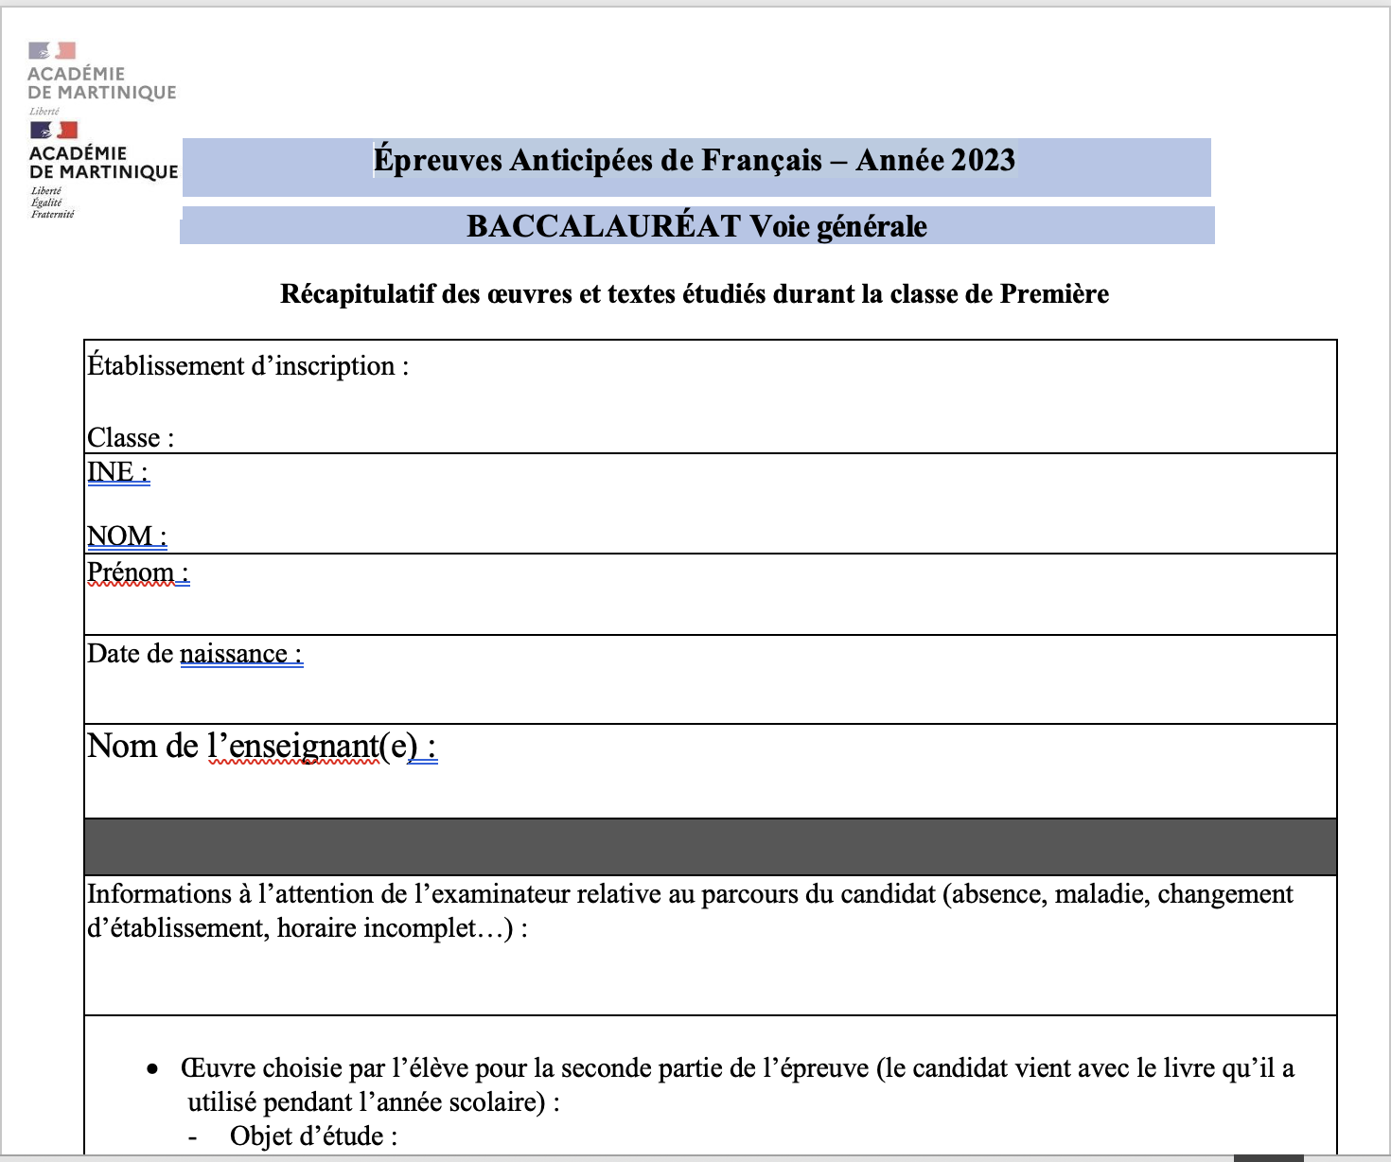
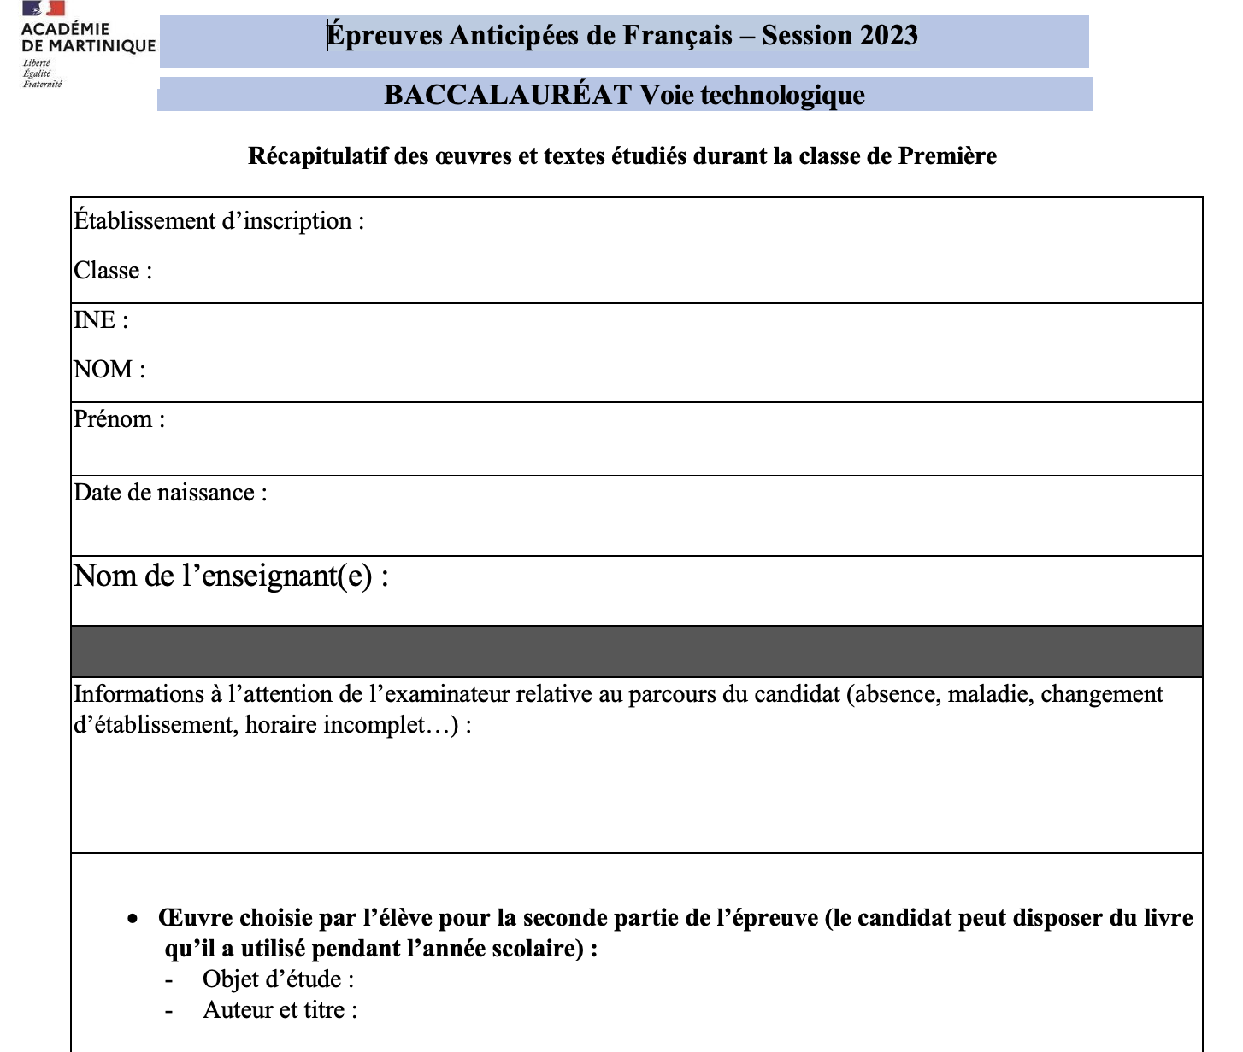
Le récapitulatif d’œuvres
Voie générale
Voie technologique
Notes:
Attention : Le numéro INE n’est à préciser que pour les élèves à besoins particuliers pour lesquels il convient d’aménager le récapitulatif d’œuvres et et textes étudiés.

Slide 18
L’oral
Un lien Éduscol pour l’épreuve orale
Première partie sur /12 points
L’exposé Les candidats doivent disposer d’une « copie des textes » (note de service du 12 11 2021) pour la première partie (ce qui exclut la présence de manuels scolaires).
La lecture = jusqu’à 2 points [note à inscrire sur le bordereau]
L’explication linéaire (8 minutes – 8 points) [note à inscrire sur le bordereau]
La question de grammaire : l’empan sur les deux années du cycle [note et question à inscrire sur le bordereau]
Possibilité pour l’examinateur de relancer la réflexion du candidat ou à l’accompagner au-delà de la question sèche.

Slide 19
L’oral
Un lien Éduscol pour l’épreuve orale
Deuxième partie sur /8 points
La lecture cursive
« Les candidats pourront disposer du livre qu’ils auront choisi de présenter lors de la seconde partie de l’oral des épreuves anticipées de français »
la case faisant figurer l’œuvre retenue individuellement sera vierge dans ce document. Chaque candidat en revanche l’y fera figurer.
Attention : il importe qu’aucun autre document (liste des œuvres séparée, voire nominative) ne circule pour respecter, en accord avec la MPE, le texte réglementaire tout en assurant une bonne préparation et en garantissant la communication de l’ensemble des informations aux examinateurs.

Slide 20

DÉBUT DE LA 1ère PARTIE DE L’ÉPREUVE
12 MINUTES

Slide 21
PREMIÈRE PARTIE DE L’ÉPREUVE :
L’EXPOSÉ SUR UN DES TEXTES DU RÉCAPITULATIF
Durée totale : 12 mn. – 12 points
LA LECTURE

Slide 22
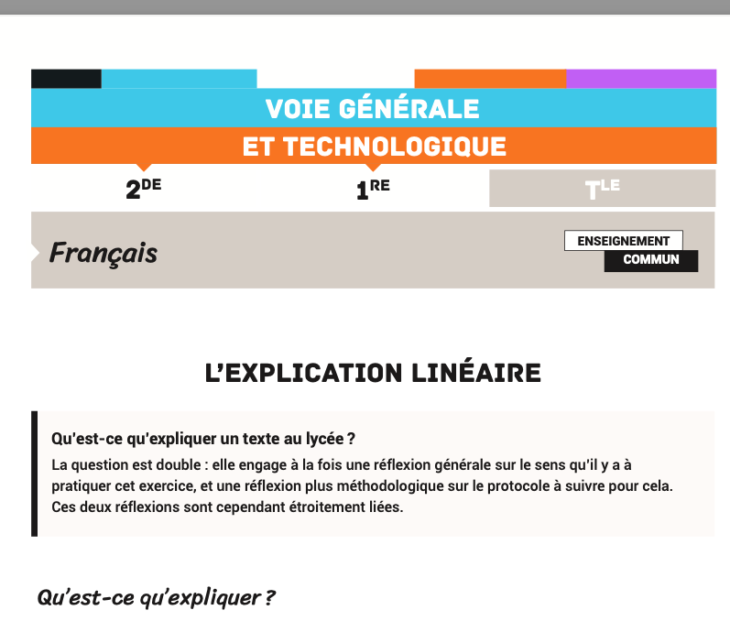
L’explication linéaire
Une fiche Éduscol

Slide 23
À partir de la fiche méthode Éduscol
Lecture (2 points, 2 minutes) et contextualisation rapide
Explication proprement dite (8 points, 8 minutes)
Unité du passage choisi (thème et forme)
Différents temps du passage
Piste de lecture (question que l’explication décline)
Explicitation de ce qui attire le lecteur, en suivant la progression du texte

Slide 24
LA LECTURE jusqu’à 2 mn
2 points
Une très brève contextualisation de l’extrait.
Lecture des 20 lignes de prose continue / 20 vers.
La lecture sera demandée par l’examinateur en cas d’oubli par le candidat (idéalement, penser à rappeler les différentes étapes dès l’acceuil).

Slide 25
PREMIÈRE PARTIE DE L’ÉPREUVE :
L’EXPOSÉ SUR UN DES TEXTES DU DESCRIPTIF
Durée totale : 12 mn. – 12 points
L’OUTIL D’ÉVALUATION DE LA LECTURE

Slide 26
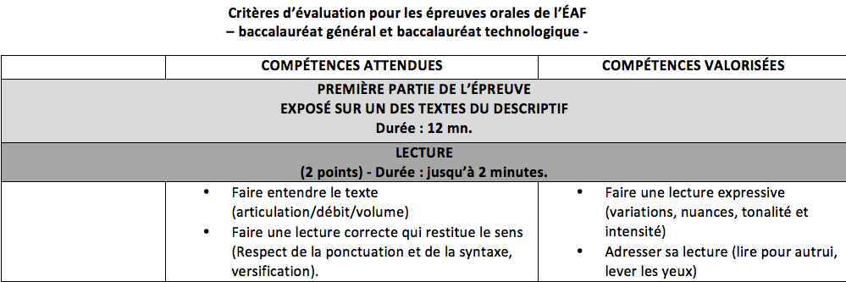

Slide 27
PREMIÈRE PARTIE DE L’ÉPREUVE :
L’EXPOSÉ SUR UN DES TEXTES DU DESCRIPTIF
Durée totale : 12 mn. – 12 points
L’EXPLICATION

Slide 28
L’EXPLICATION
8 mn
8 points
Acte de lecture progressif ; découverte au fil de la lecture.
Aucune introduction canonique n’est attendue.
Idée d’une explicitation de la lecture à voix haute et d’une valorisation des capacités d’appropriation du texte par le candidat.

Slide 29
PREMIÈRE PARTIE DE L’ÉPREUVE :
L’EXPOSÉ SUR UN DES TEXTES DU DESCRIPTIF
Durée totale : 12 mn. – 12 points
L’OUTIL D’ÉVALUATION DE L’EXPLICATION

Slide 30
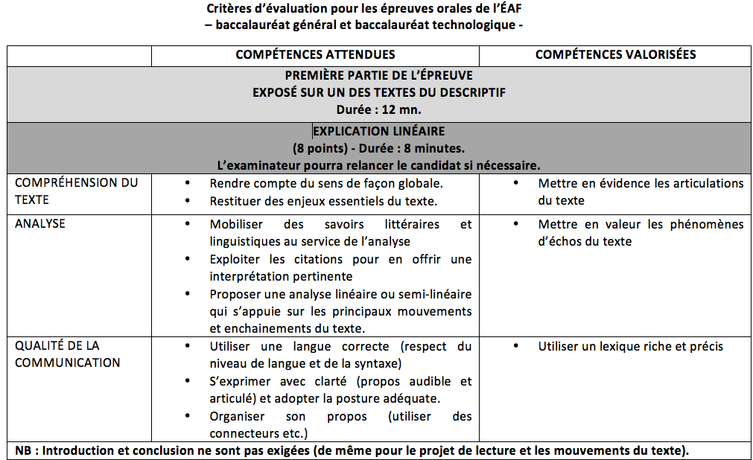

Slide 31
Des propositions, des décisions collégiales :
1. Que faire face à l’élève qui s’arrête après quelques minutes ? Au cas où le candidat reste muet après quelques minutes de parole, l’examinateur lui indique « Vous avez parlé X mn. »

Slide 32
PREMIÈRE PARTIE DE L’ÉPREUVE :
L’EXPOSÉ SUR UN DES TEXTES DU DESCRIPTIF
Durée totale : 12 mn. – 12 points
LA QUESTION DE GRAMMAIRE

Slide 33

La grammaire à l’oral des éaf

Slide 34
La grammaire
Les objets grammaticaux
Dès la classe de seconde :
- Les accords dans le groupe nominal et entre le sujet et le verbe
- Le verbe : valeurs temporelles, aspectuelles, modales, concordance des temps
- Les relations au sein de la phrase complexe
La syntaxe des propositions subordonnées relatives
En classe de Première
Les subordonnées conjonctives utilisées en fonction de compléments circonstanciels (cause, conséquence, but, concession et condition)
L’interrogation : syntaxe, sémantique et pragmatique
L’expression de la négation

Slide 35
La grammaire (2)
Uniquement sur le texte
Analyse syntaxique d’une phrase ou une partie de phrase
Question brève et précise à traiter en 2 minutes
Réponse limitée, sans justification étendue
Pas de questions stylistiques ou d’hypothèses d’interprétation
Pas d’analyse d’un ensemble d’occurrences
Pas de question du type « faites toutes les remarques nécessaires »
Pas de problématisation de l’analyse ni de développement composé

Slide 36
La grammaire (3)
On peut :
Demander des manipulations syntaxiques
Poser une question sur la nature, la focntion la construction d’une phrase
Inviter à comparer deux mots, groupes de mots ou propositions
Des exemples proposés par Éduscol à partir du poème « Le Lac » de Lamartine

Slide 37
Éduscol proposition 1
On attend du candidat | On n’attend pas du candidat
Qu’il identifie le type de la phrase (interrogative directe, marquée par la ponctuation en fin de phrase et la postposition du sujet et qu’il en définisse et justifie le caractère partiel. Qu’il identifie la nature et la fonction du pronom interrogatif « que », COD du verbe « font ». | Qu’il analyse l’apposition qui se développe par la proposition relative.
« Que me font ces vallons, ces palais, ces chaumières,
Vains objets dont pour moi le charme est envolé ? »
Question : Analysez l’expression de l’interrogation dans cette phrase.

Slide 38
Éduscol proposition 2
On attend du candidat | On n’attend pas du candidat
Qu’il identifie la construction « Nulle part …ne » Qu’il reconnaisse le caractère partiel de la négation. On peut l’encourager à transformer la phrase pour l’aider à trouver ce sur quoi porte la négation. | Qu’il dise quelle est la nature de « nulle part », locution adverbiale.
« Je parcours tous les points de l’immense étendue,
Et je dis : Nulle part le bonheur ne m’attend. »
Question : Analysez la négation.

Slide 39
Éduscol proposition 4
On attend du candidat | On n’attend pas du candidat
Qu’il propose une transformation acceptable, par ex. Je contemple la terre ainsi que le ferait une âme errante, ou comme le ferait une âme errante, ou de même que le ferait … Qu’il explique la transformation en indiquant qu’il a introduit un verbe dans la seconde partie de la phrase, « ainsi que », « comme » ou « de même que » étant des locutions conjonctives ou conjonctions de subordination. | Qu’il définisse le sémantisme de la comparaison (conformité), ni qu’il s'interroge sur l’ellipse du verbe dans le système comparatif initial.
« Je contemple la terre ainsi qu’une âme errante. »
Question : Transformez cette phrase de manière à faire apparaître une proposition principale et une proposition subordonnée circonstancielle de comparaison. Expliquez les transformations que vous avez opérées.

Slide 40
Éduscol proposition 3
On attend du candidat | On n’attend pas du candidat
Qu’il propose une transformation acceptable. Par ex : Un seul être vous manque, si bien que tout est dépeuplé. Parce qu’un seul être vous manque, tout est dépeuplé. Si un seul être vous manque, tout est dépeuplé. Qu’il délimite la subordonnée et en précise le type ; qu’il explique les transformations qu’il a faites. | Qu’il analyse la valeur de la conjonction de coordination « et » dans le vers de Lamartine.
« Un seul être vous manque et tout est dépeuplé »
Question : Transformez cette phrase de manière à obtenir une proposition principale et une proposition subordonnée circonstancielle ; identifiez la proposition subordonnée ; expliquez les transformations que vous avez opérées.

Slide 41
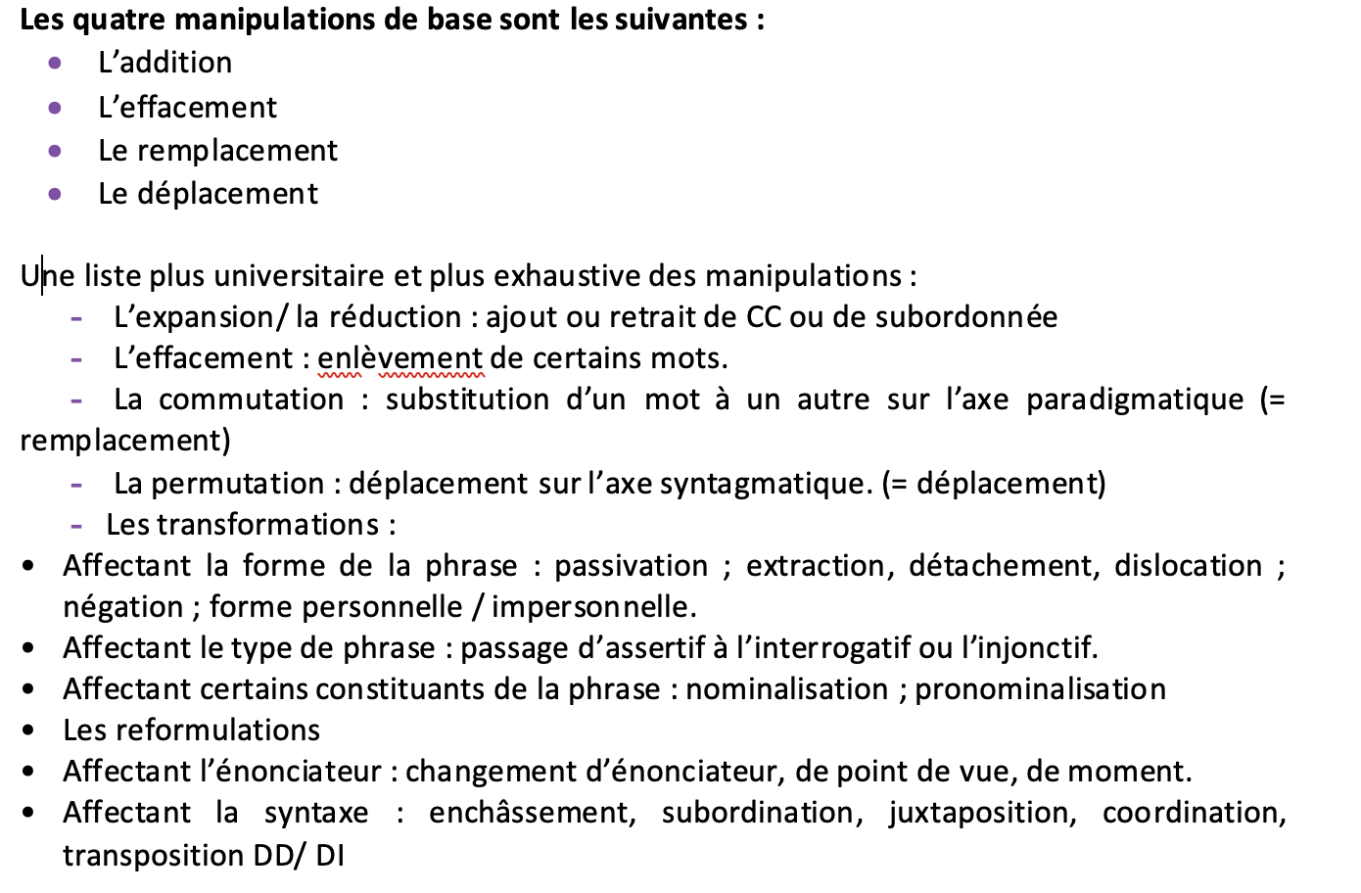
Favoriser les manipulations syntaxiques
Quelques exemples de l’académie de Toulouse =>

Slide 42
Question sur la négation
Identifier les termes négatifs utilisés (adverbes, pronom, déterminant...).
Dire s’il s’agit d’une négation lexicale ou syntaxique.
Dire si la négation est partielle ou totale.
Repérer s’il manque des termes de la négation : langage oral, langage soutenu, ne supplétif...
Ex : La négation est présente dans le segment de phrase donné à mon étude. Elle est exprimée à l’aide des termes négatifs ……… : « …. ».
Il s’agit d’une négation ……… qui exprime une négation partielle, totale, autrement dit la négation porte sur ….
Une manipulation peut être envisagée par l’élève.

Slide 43
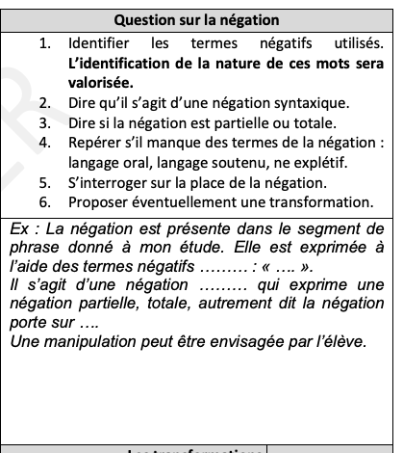
La négation

Slide 44
Question sur les subordonnées conjonctives utilisées en fonction de compléments circonstanciels
Commencer par dire qu’il s’agit d’une phrase complexe (plusieurs verbes conjugués) et repérer la principale.
Définir la circonstancielle
Énoncer la valeur de la circonstancielle, dont il s’agit (cause, but…) et nommer le mot introducteur utilisé (conjonction de subordination, locution conjonctive)
Donner le mode verbal pour cette circonstancielle (ex : après que + indicatif, bien que + subjonctif)
Ex : La phrase donnée à mon étude est une phrase complexe. La proposition conjonctive « ........ » est subordonnée à la principale : « ....... ».
Elle est introduite par un mot subordonnant « ....... » (classe grammaticale précise dans les éléments de valorisation ?).
Sa fonction est complément circonstanciel de « …. » du verbe de la principale « … ».
Elle est déplaçable et supprimable (manipulation par l’élève possible. À noter que la consécutive ne peut être déplacée).
Elle contient un verbe conjugué « ..... » à temps / mode (en éléments de valorisation)

Slide 45
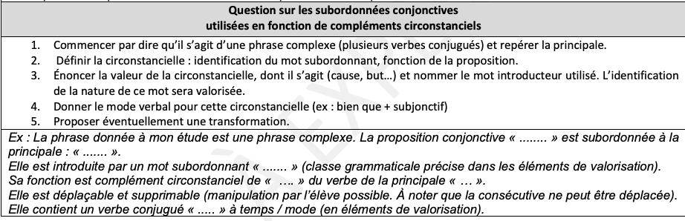
Les propositions subordonnées conjonctives circonstancielles

Slide 46
Question sur l’interrogation
Identifier la forme interrogative dont il s’agit : directe ou indirecte.
Dire qu’il s’agit d’une phrase complexe pour l’une (l’indirecte : subordonnée complétive) et d’une phrase simple pour l’autre (la directe).
Identifier le mot interrogatif (s’il y en a un) : pronom, déterminant.
Dire s’il s’agit d’une interrogation partielle ou totale (= question ouverte ou fermée).
Dire si l’interrogation est descriptive ou polémique, s’il s’agit d’une question rhétorique.
Ex : La phrase donnée à mon étude est une interrogation directe construite par le mot interrogatif « ...... » (nature précise comme élément de valorisation) avec inversion ou non du sujet et du verbe et marquée typographiquement par le point d’interrogation.
Elle porte sur un élément ou sur l’ensemble de la phrase : totale ou partielle / manipulation possible par l’élève / fonction du mot interrogatif (en élément de valorisation)
Ex : La phrase donnée à mon étude est une phrase complexe constituée d’une proposition interrogative indirecte introduite par le mot subordonnant « ..... » (nature précise comme élément de valorisation). Elle est subordonnée à la principale « ..... »,
contenant le verbe interrogatif « .... ». La proposition interrogative indirecte contient tel verbe conjugué à tel temps, tel mode ....... (en éléments de valorisation)
Elle est non déplaçable : complétive ou COD (élément de valorisation) du verbe de la principale.
Elle reprend une question directe : reformulation possible et manipulation.

Slide 47
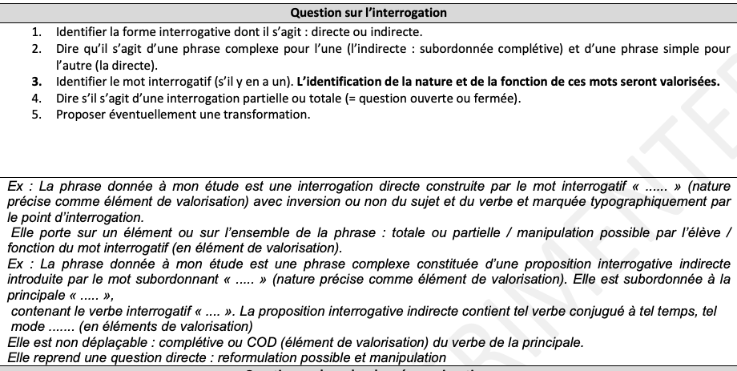
L’interrogation

Slide 48
Points de vigilance grammaire
La grammaire :
Le traitement de la question de grammaire dure jusqu’à 2 minutes (pas de report du temps éventuel de la lecture linaire restant).
La question porte obligatoirement sur le même texte support de la lecture linéaire.
Il est possible de poser une question de manipulation (transformer un complément circonstanciel en subordonnée circonstancielle, transformer en phrase négative / interrogative…).
La question porte sur une phrase ou segment de phrase.
Pour la négation seule la négation syntaxique est à prendre en compte (à l’exclusion de la négation lexicale).
Les CC sont ceux du programme de première.
Face à un candidat en difficulté, l’examinateur l’accompagnera dans son analyse.
Pas de question sur les prop. Circ. de temps et de lieu

Slide 49
PREMIÈRE PARTIE DE L’ÉPREUVE :
L’EXPOSÉ SUR UN DES TEXTES DU DESCRIPTIF
Durée totale : 12 mn. – 12 points
L’OUTIL D’ÉVALUATION DE LA QUESTION DE GRAMMAIRE

Slide 50
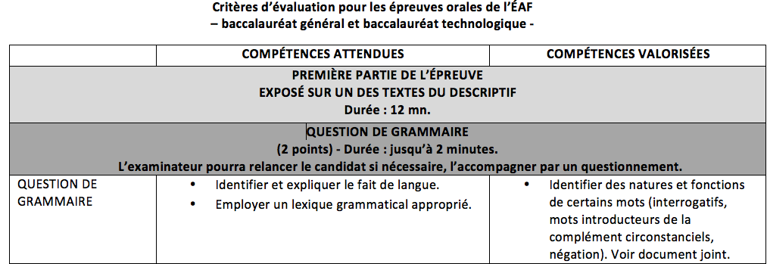

Slide 51

Rappel : La terminologie grammaticale
(Fabrice Poli)

Slide 52

Le deuxième tome

Slide 53
FIN DE LA 1ère PARTIE DE L’ÉPREUVE
UNE NOTE TOTALE SUR 12 POINTS.

Slide 54

La lecture cursive
« Quinze jours ? Quatre cents pages (cinq cents) à lire en quinze jours ? Mais on n’y arrivera jamais, monsieur ! » Daniel Pennac, Chagrin d’école, 1992

Slide 55














Notes:
Et les lectures cursives proposées par l’enseignants 1 à 2 œuvres maximum par objet d’étude

Slide 56
La lecture cursive : quelques principes
Rappel : La lecture cursive est l’œuvre que l’élève présente lors de la seconde partie de l’entretien
Une variété d’articulations
Un renforcement du parcours : appartient à la période définnie par l’objet d’étude idéalement
Un siècle différent de celui de l’œuvre intégrale
Une œuvre dans son ensemble (pas un extrait)
La présentation de la lecture cursive vaut 8 points.
QUELLES ŒUVRES ?
Une à deux œuvre(s) maximum à proposer par l’enseignant aux élèves par objet d’étude
Le candidat peut choisir comme lecture cursive une œuvre intégrale
Le candidat peut disposer lors de l’entretien de l’œuvre choisie en lecture cursive

Slide 57
2nde PARTIE DE L’ÉPREUVE :
LA PRÉSENTATION DE L’ŒUVRE CHOISIE ET L’ENTRETIEN
Durée totale : 8 mn. – 8 points
Une brève présentation de l’œuvre choisie et les raisons du choix
(2 minutes à 2 minutes 30)
Des relances de l’examinateur à partir de la présentation du candidat et des éléments exposés (5mn 30 à 6mn)

Slide 58

2nde PARTIE DE L’ÉPREUVE :
LA PRÉSENTATION DE L’ŒUVRE CHOISIE ET L’ENTRETIEN
Durée totale : 8 mn. – 8 points
Le livre choisi pour la lecture cursive ainsi que le récapitulatif peuvent être manipulés par le candidat durant cet entretien. Le livre peut contenir des annotations.

Slide 59
Un outil possible : les 4 pôles de l’entretien
Œuvre choisie par le candidat
La compréhension globale de l’œuvre.
L’insertion de la lecture de l’œuvre dans un univers culturel plus large.
La réception de l’œuvre en tant que lecteur.
L’utilisation de connaissances littéraires pour apporter des éléments d’interprétation

Slide 60
2nde PARTIE DE L’ÉPREUVE :
LA PRÉSENTATION DE L’ŒUVRE CHOISIE ET L’ENTRETIEN
Durée totale : 8 mn. – 8 points
Pas plus de 2 minutes / 2 minutes 30 pour la présentation de l’œuvre choisie (grand maximum 3 minutes).
L’examinateur interrompra le candidat si nécessaire.
L’échange évalue les capacités d’interaction (ne saurait être un jeu de questions/réponses).
Aucun retour sur la première partie de l’épreuve
Notation des compétences pour l’ensemble de l’entretien

Slide 61
2nde PARTIE DE L’ÉPREUVE :
LA PRÉSENTATION DE L’ŒUVRE CHOISIE ET L’ENTRETIEN
Durée totale : 8 mn. – 8 points
L’OUTIL D’ÉVALUATION DE LA 2nde PARTIE

Slide 62
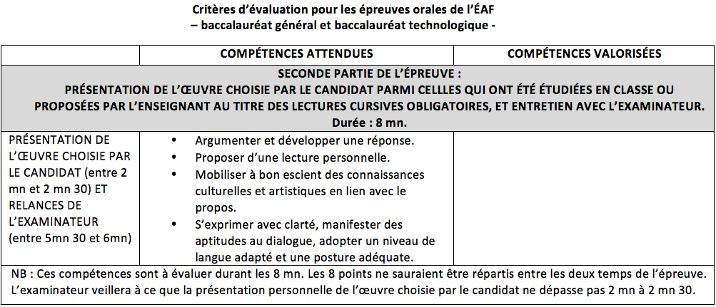

Slide 63
3. Comment compléter le bordereau d’évaluation ?
Comment effectuer la saisie des notes ?

Slide 64
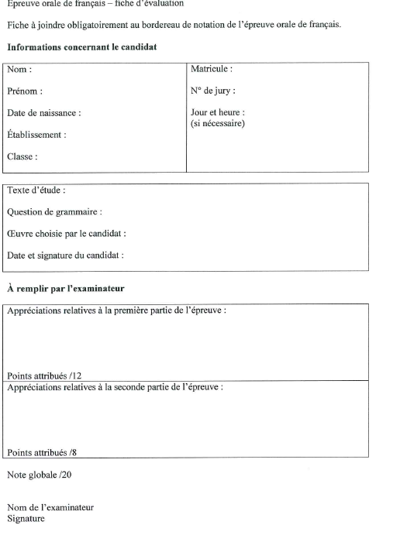

Slide 65
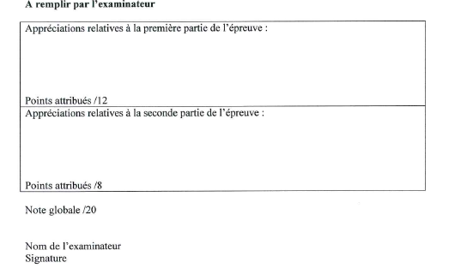

Slide 66
La fiche d’évaluation
Deux destinataires :
- la commission d’harmonisation
- les familles.
Trois caractéristiques :
1.La lisibilité.
2. L’exactitude des informations (relecture des notes avant saisie + question de grammaire).
3. La prise en compte de chacune des compétences à évaluer dans l’appréciation. (absence de narration).
4. L’adéquation entre les notes et les appréciations (un indicateur important : la durée).

Slide 67
La saisie des notes
L’examinateur est responsable de la saisie de ses notes. Une relecture des bordereaux et des saisies est nécessaire.
Les notes sont saisies par demi-journée et/ou à la fin de la journée.
Les lots sont impérativement verrouillés au terme d’une session d’oraux. Ils peuvent être verrouillés lors de chaque saisie.

Slide 68

4. Quelle posture adopter en tant qu’examinateur ?

Slide 69
La posture de l’examinateur
≠ enseignant dans sa classe : il évalue en tant que membre d’un jury collégial et respecte les cadres de référence de l’examen.
Il respecte les règles de neutralité à l’égard de la prestation du candidat et de la formation reçue et fait preuve de discrétion professionnelle.
Il fait preuve de bienveillance et de courtoisie.
Il prend en compte la spécificité des deux voies (générale ou technologique) et le niveau de difficultés des textes.
Il dispose de toute l’échelle de notation.

Slide 70
5. Quels sont les documents autorisés pour le candidat ?

Slide 71
Les documents autorisés
Temps de préparation
+ 1ère partie de l’épreuve :
1 photocopie vierge du texte à étudier.
Pour la session 2020, il a été décidé que le récapitulatif et l’œuvre de lecture cursive sont laissés au candidat pendant ce temps de l’épreuve.
2nde partie de l’épreuve
Le candidat peut utiliser l’œuvre choisie s’il l’a apportée.
Elle peut être annotée.

Slide 72

6. Quelques points de vigilance

Slide 73
Je suis en retard.
Je suis en arrêt maladie.
Je préviens le centre d’examen de mon retard, de mon absence et de sa durée. Tél : +596596522532
Je fais parvenir mon CM à mon établissement.

Slide 74

Points de vigilance : l’exposé
Seule la photocopie du texte support de l’explication linéaire est autorisée (pas de manuel, pas de livre, pas de descriptif pour la première partie).
Si le candidat a choisi l’une des 4 OI en présentation de l’œuvre choisie, les explications linéaires de cette OI seront écartées mais pas celles du PA.
Si le texte de la LL fait plus de 20 lignes (ou 20 vers), l’examinateur impose les 20 lignes de prose continue ou 20 vers (pas de morcellement).
L’examinateur doit accompagner le candidat dans la gestion du temps
La lecture dure jusqu’à 2 minutes, ne pas interrompre le candidat avant la fin du temps imparti.
La LL dure 8 minutes. Si un candidat pense avoir fini au bout de 2 ou 3 minutes, il est possible de l’inviter à enrichir son explication (s’assurer qu’il n’a rien à ajouter avant de passer à la grammaire)

Slide 75
Points de vigilance : question de grammaire
Elle porte sur une courte phrase ou sur un segment de phrase de l’extrait délimité pour l’explication linéaire.
Elle dure jusqu’à 2 mn . Le temps n’est pas reporté sur l’exercice suivant.
Elle porte sur 3 objets grammaticaux : l’interrogation + la négation SYNTAXIQUE + les prop. sub. en fonction de CC au programme(pas le temps et le lieu).
L’examinateur accompagne le candidat en difficulté.
Une transformation peut être demandée.

Slide 76
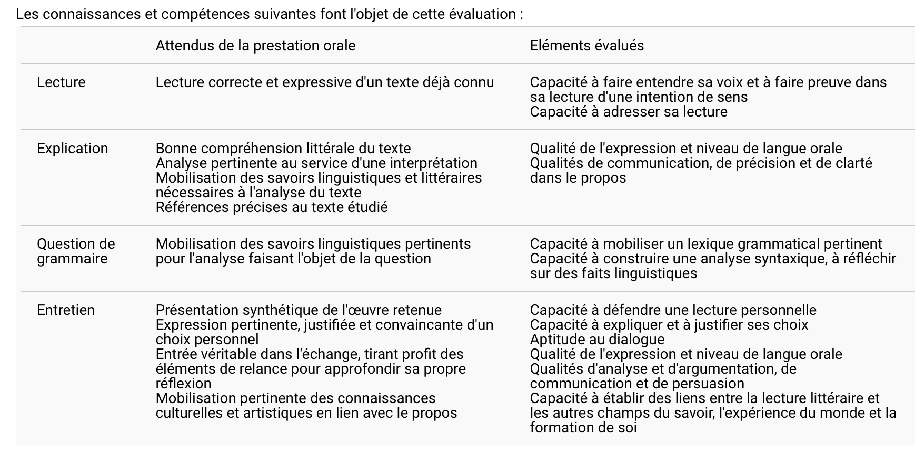
L’évaluation de l’oral

Slide 77

Merci !

